Slide 1
Intro to algs
Authors:
Volodymyr Roman
Sergiy Dakhniy

Slide 2
План
О-нотація і складність
Алгоритми сортування
Лінійний пошук та MapReduce
Бінарний пошук
Пошук у бінарних деревах
Хеш-функції та пошук у хеш-таблицях
Алгоритми пошуку в рядку

Slide 3
О - нотація
О, о – математичні позначення для порівняння асимптотичної поведінки функції
Фраза «складність алгоритму О(f(n))» означає, що:
при збільшені n, складність зростає не швидше, ніж const*f(n)
Функція росту складності алгоритму обмежена згори f(n)

Slide 4
Складність алгоритму
В найкращому випадку
Найшвидше можливе рішення задачі
Середня
В найгіршому випадку
Складність алгоритму при наявності даних, що потребують найбільшу кількість операцій

Slide 5
Сортування

Slide 6

Бульбашкове сортування
Один з найпростіших
Складність: O(n*n)
Ідея:
Для кожного елемента масиву (крім останнього звісно) міняємо його місцями з наступним, якщо наступний менший за попередній.
Робимо так n разів.
Все☺

Slide 7
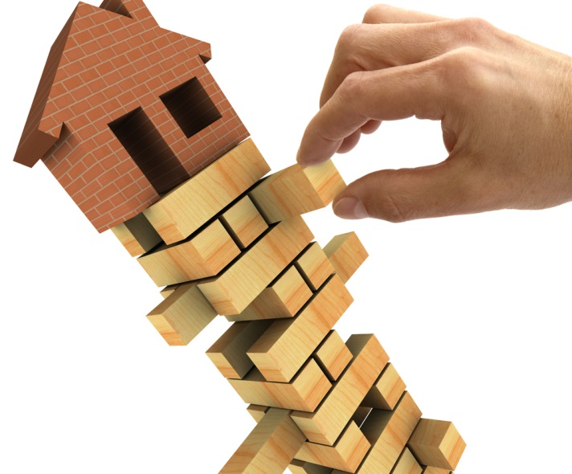

Сортування вставкою
Складність: O(n*n)
Ідея:
Кожен новий елемент послідовності розміщують у правильне місце між уже відсортованими елементами

Slide 8
Сортування вставкою
Переваги:
Ефективний при частково відсортованому масиві і невеликій кількості елементів в масиві
Може сортувати масив по мірі надходження
Оптимізовується за рахунок бінарного пошуку
Недоліки:
Висока складність обчислень

Slide 9
Сортування Шелла
Вставка (бульбашка) з вибором кроку
Складність: O(n*log(n)^2)
Ідея:
На кожному кроці іде сортування елементів, що знаходяться на певній відстані d один від одного.
На останньому кроці d=1 і алгоритм зводиться до вставки (бульбашки) .

Slide 10
Сортування Шелла
Варіанти вибору кроку:

Slide 11
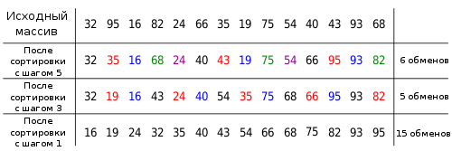
Сортування Шелла
Приклад (d = 5, 3, 1):

Slide 12

Сортування злиттям
Складність: O(n*log(n))
Ідея:
На кожному кроці масив
розділяється на дві частини
Кожна частина рекурсивно ділиться навпіл. Поділ продовжується поки частина не досягне розміру 1
Відбувається злиття частин по 2 в один відсортований масив

Slide 13
Сортування злиттям
Функція злиття двох масивів:
Нехай є два відсортовані масиви
Вибираємо перший елемент з кожного масиву
В результуючий масив записуємо менший з двох і викреслюємо його з вихідного масиву
Повторюємо кроки, поки 1 з масивів не закінчується
«Причіпляємо» залишок другого масиву в хвіст результуючого

Slide 14
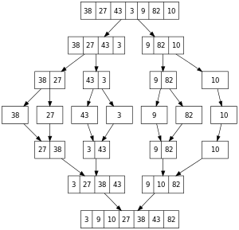
Сортування злиттям
Приклад:

Slide 15
Сортування злиттям
A
B
1 | 3 | 10 | 11
2 | 2 | 7 | 13
R
1
3 | 10 | 11
2 | 2 | 7 | 13
1 | 2
3 | 10 | 11
2 | 7 | 13
1 | 2 | 2

Slide 16
Сортування злиттям
Особливості
Немає переваги при частково відсортованому масиві
Не існує «поганих» і «хороши» варіантів
Легко розпаралелюється
Потребує додаткових витрат пам’яті

Slide 17
Швидке сортування
Складність*: O(n*log(n))
Ідея:
На кожному кроці обирається опорний елемент m
Масив пересортовується таким чином, щоб зліва були елементи <m, а справа >m
Алгоритм повторюється рекурсивно окремо для елементів зліва і справа
*за наявності «поганих» даних деградує до O(n*n)

Slide 18
Швидке сортування
Алгоритм:
Нехай маємо опорний елемент M
Задаємо два вказівники l і r
l=0, r = n-1
Повторюємо дії поки l<r
Збільшуємо l поки не знайдемо A[l]>= M
Зменшуємо r поки не знайдемо A[r]<=M
Міняємо місцями A[l] та A[r]
Виконуємо алгоритм для підмасивів A[0..m-1] та A[m+1..n-1]

Slide 19

Швидке сортування
Приклад:

Slide 20
Швидке сортування
Плюси:
Один з найшвидших (загального призначення)
Простий в реалізації
Добре розпаралелюється
Мінуси:
Деградує до O(n*n)
Можливе переповнення стеку

Slide 21
Резюме
Алгоритм | Найкраще | Середнє | Найгірше
Бульбашка | O(n)* | O(n^2) | O(n^2)
Вставка | O(n) | O(n^2) | O(n^2)
Шелл** | O(n*log(n)^2) | - | O(n^2)
Злиття | O(n*log(n)) | O(n*log(n)) | O(n*log(n))
Швидке | O(n*log(n)) | O(n*log(n)) | O(n^2)
* Модифікація алгоритму
** Залежить від вибору послідовності кроків

Slide 22
Лінійний пошук та MapReduce

Slide 23
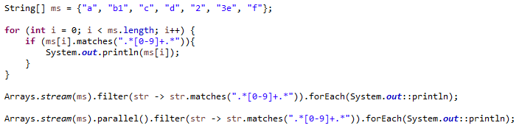
Лінійний пошук
Лінійний пошук полягає у повному переборі всіх елементів до знаходження необхідного.
Складність алгоритму у найкращому випадку – O(1), найгіршому - O(n).
Thread_2
Thread_1
Thread_N

Slide 24
Лінійний пошук максимального значення
Thread_1
Thread_2
Thread_3
Thread_4
max
max
max
max
Collector thread
Такий підхід розпаралелення ізолює дані з якими працює кожен потік від інших потоків. Тому не має спільних даних, а отже і потреби синхронізації на даних.

Slide 25
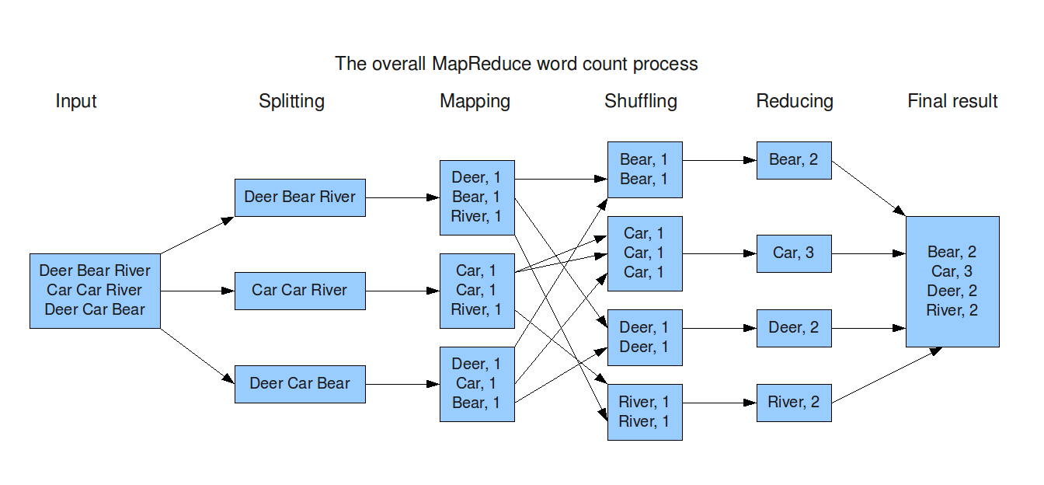
MapReduce Word Count приклад
Notes:
Конкретний приклад – Word Count. Тут пояснити.

Slide 26
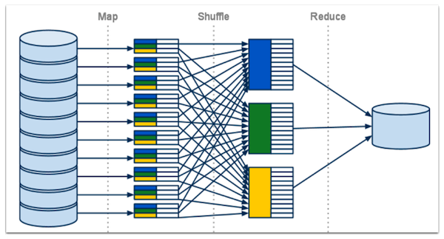
MapReduce
Notes:
Що таке MapReduce.
Це підхід до поділу даних (мап), їх окремого опрацювання, а потім зібрання у редюсерах по ключах.
Підхід використовується не тільки у Hadoop-і, а взагалі у розподілених обчисленнях, зоокрема у різних мовах програмування.

Slide 27
MapReduce
Переваги:
Проста модель розпаралелення. Кожен екземпляр Map та Reduce класу можна запускати у окремому потоці.
Не має розшарених даних. Відпадає потреба синхронізації над даними.
Підходить для розподілених обчислень.

Slide 28
Бінарний пошук

Slide 29
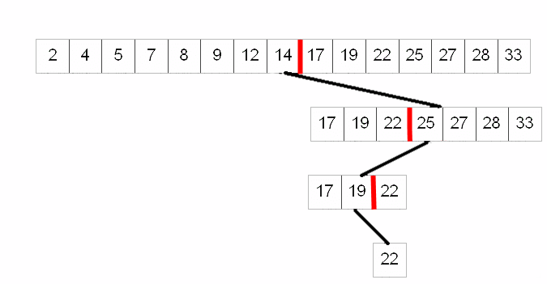
Бінарний пошук
Здійснюється у посортованому масиві.
Складність алгоритму у найкращому випадку – O(1), найгіршому - O(log₂n).
Step_1
Step_2
Step_3
O(log₂n) = O(log₂16) = 4
O(log₂65536) = 16

Slide 30
Бінарний пошук
int binary_search(int A[], int key, int imin, int imax)
{
if (imax < imin)
return KEY_NOT_FOUND;
else
{
int imid = midpoint(imin, imax);
if (A[imid] > key)
return binary_search(A, key, imin, imid - 1);
else if (A[imid] < key)
return binary_search(A, key, imid + 1, imax);
else
return imid;
}
}

Slide 31
Пошук у бінарних деревах

Slide 32
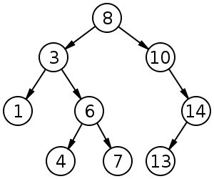
Пошук у бінарних деревах
Дерево – це структура даних, що є однонапрямленим графом, який починається з кореневого вузла та немає циклів.
У бінарних (двійкових) дерев кожен вузол має не більше двох дочірніх.
Бінарні дерева пошуку мають задовольняти умову впорядкованості.

Slide 33
Умова впорядкованості
Умовою впорядкованості є те, що:
лівий нащадок вузла містить менше значення, ніж батьківський вузол
правий нащадок вузла містить більше значення, ніж батьківський вузол
Умова впорядкованості забезпечує:
Всі вузли у гілці лівого нащадка містить менші значення, ніж батьківський вузол
Всі вузли у гілці правого нащадка містить більші значення, ніж батьківський вузол
< 8
> 8

Slide 34
Пошук елементу
Складність алгоритму:
У найкращому випадку – O(1)
У середньому - O(log₂n).
У найгіршому випадку – O(n)
6 < 8
3 < 6
6 = 6

Slide 35
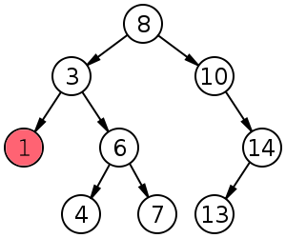
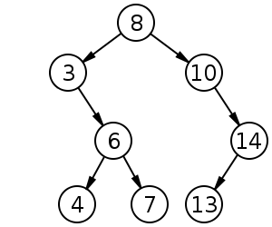
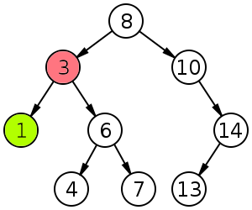

Бінарні дерева пошуку
Додавання елементу відбувається з дотриманням умови впорядкованості, аналогічно до пошуку.
Видалення елементу потребує додаткової перебудови зв'язків дерева.

Slide 36
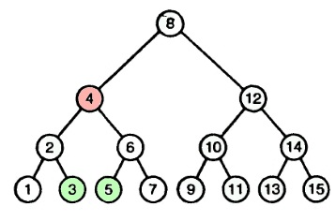
Видалення елементу

Slide 37
Бінарний пошук у масивах та деревах
8
3
10
1
6
14
4
7
13
1
3
4
6
7
8
10
13
14
Принцип пошуку майже однаковий. Різниця у технічній реалізації
При достатньо великих масивах даних вставка та видалення елемента у дереві буде швидша. Для малих даних навпаки
Деякі системи можуть мати обмеження на максимальний розмір масиву
Середня складність пошуку однакова, але дерева мають проблему незбалансованості

Slide 38
Збалансовані дерева
Складність пошуку в найгіршому випадку для незбалансованого дерева - O(n)
1
При додаванні переважно зростаючих чи спадаючих значень утворюється відносно лінійна послідовність.
nil
4
nil
7
nil
11
nil
nil
Збалансовані дерева – це вид дерев, які підтримують свою максимальну та мінімальну висоту на певному рівні.
Висота – це кількість ребер між коренем та листком дерева.

Slide 39
Збалансовані дерева
Види збалансованих дерев:
AVL
Червоно-чорне
B-tree

Slide 40
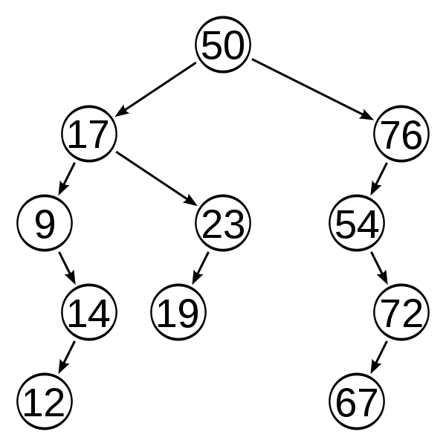
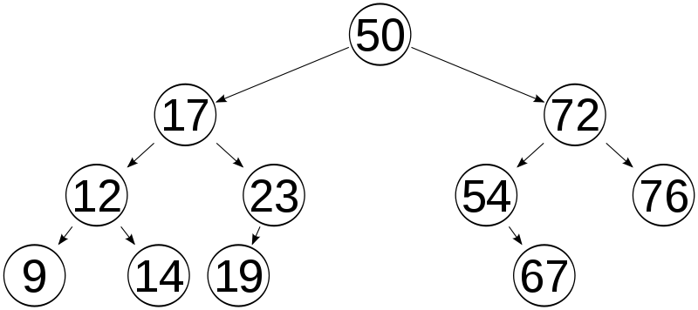
AVL дерева
AVL – це збалансоване бінарне дерево у якого найменша і найбільша гілки відрізняються не більше ніж на одиницю.
Незбалансоване дерево
Збалансоване AVL дерево
висота - 2
nil
nil
висота - 3
nil
висота - 5
висота - 4
nil
AVL дерево дає можливість досягати O(log₂n) у найгіршому випадку.

Slide 41
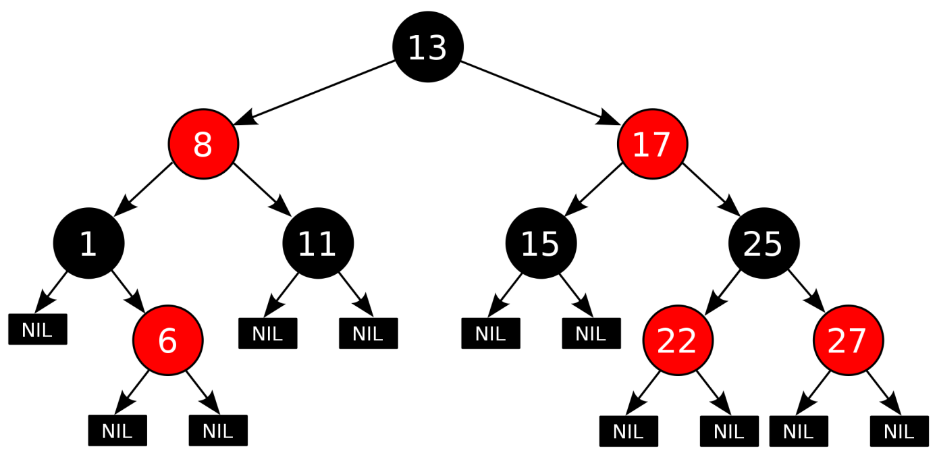
Червоно-чорні дерева
Червоно-чорне дерево (red-black tree, RB tree) – це бінарне збалансоване дерево, вершини якого мають додаткову властивость - «колір» (червоний або чорний).
У червоно-чорних дерев, найменша гілка може бути меншою від найбільшої максимум у два рази.
У порівнянні з AVLменші затрати на балансування дерева.

Slide 42
B-tree
B-tree:
Подібне до червоно-чорного дерева
Ефективно зберігає інформацію на магнітних дисках
Не є бінарним – може мати багато дочірніх вузлів, кількість яких залежить від типу використовуваного диску (розмір сектору / розмір запису)
За рахунок більшої кількості дочірніх вузлів пошук здійснюється швидше ніж у червоно-чорних деревах
Використовується для індексування у реляційних БД

Slide 43
Хеш-функції та пошук у хеш-таблиці

Slide 44
Хеш-функція
Хеш-функція - це функція, що перетворює вхідні дані будь-якого розміру в дані фіксованого розміру (хеш).
Де застосовується:
Шифрування паролів
Швидкий пошук даних та виявлення дублікатів

Slide 45
Хеш-таблиця
Складність алгоритму у найкращому випадку – O(1)
0
9481
Василь Петрович
1
2
3
3324
Іван Васильович
4
5
6
1347
Степан Ігорович
7
8
9
Хеш-функція
N = 10

Slide 46
Колізії
0
6543
Василь Петрович
1
2
3
5433
Іван Васильович
4
Хеш-функція
…
9
N = 10
Стратегії вирішення колізій:
Linear Probing
Separate Chaining

Slide 47
Колізії. Linear Probing
0
9481
Василь Петрович
1
занята комірка
Хеш-функція
2
занята комірка
3
занята комірка
4
вільна комірка
5
…
9
N = 10

Slide 48
Колізії. Separate Chaining
0
9481
А
1
A
B
4561
В
2
3
Хеш-функція
4
5
…
9
N = 10

Slide 49
Колізії
У зв'язку з колізіями складність пошуку алгоритму зростає.
Для уникнення колізій необхідно підбирати відповідну хеш-функцію.
Separate Chaning на відміну від Liner Probing стратегії потребує додаткову обгортку для елементів, яка міститиме сам елемент та ссилку на наступний.
Також для уникнення колізій розмір масиву підтримують більшим від кількості елементів у ньому.
За допомогою хеш-таблиці реалізуються такі структури даних як:
set (множина)
map (асоціативний масив)

Slide 50

Алгоритми пошуку в рядку

Slide 51
Задача
S – рядок, в якому здійснюється пошук
P – рядок, який потрібно знайти
i – номер символа, в рядку S, з якого починається рядок P
S (string)
P (pattern)
Алгоритм
i (index)

Slide 52
Лінійний алгоритм
S | a | b | e | c | c | a | a | b | b
P | a | b | b
Складність: O (n*k)
n – кількість символів в рядку S
k – кількість символів в рядку P
Найпростіший
S | a | b | e | c | c | a | a | b | b
P |  | a | b | b
S | a | b | e | c | c | a | a | b | b
P |  |  | a | b | b
…
S | a | b | e | c | c | a | a | b | b
P |  |  |  |  |  |  | a | b | b

Slide 53
Алгоритм Кнута-Моріса-Пратта

Slide 54
Особливості
Використання префікс функції
Найгірший випадок: усі символи рядка P різні.
Складність у найгіршому випадку: O(k + n)

Slide 55
Префікс-функція
Означення: знайти довжину найдовшого префікса рядка, що одночасно є його суфіксом. (Чьо?☺)
Застовується для рядка P перед початком пошуку
Економить нам час потім

Slide 56
Префікс функція
Схема роботи:
P | a | b | c | d | a | b | c | a | b | c | d | a | b | c | d | a | b
π | 0 | 0 | 0 | 0 | 1 | 2 | 3 | 1 | 2 | 3 | 4 | 5 | 6 | 7 | 4 | 5 | 6
abcd != abca

Slide 57
Робота алгоритму
Приклад:
S | s | s | s | f | a | b | a | s | a | f | f | r | a | b | a | b | s
P |  |  |  |  | a | b | a | b
π |  |  |  |  | 0 | 0 | 1 | 2
Стільки символів можна пропустити!
S | s | s | s | f | a | b | a | s | a | f | f | r | a | b | a | b | s
P |  |  |  |  |  |  |  | a | b | a | b
π |  |  |  |  |  |  |  | 0 | 0 | 1 | 2

Slide 58
Алгоритм Боєра-Мура

Slide 59
Особливості
Порівняння з кінця
Таблиця стоп-символів
Таблиця суфіксів
Складність в найгіршому випадку: O(n*k)

Slide 60
Таблиця стоп-символів
Будується на алфавіті
Вказує на індекс останнього входження символу в рядок P
Нехай маємо P = “abbad”, тоді таблиця:
A | a | b | c | d | e | … | z
T | 4 | 3 | 0 | 5 | 0 | 0 | 0

Slide 61
Таблиця суфіксів
Будується для рядка P
Для кожного суфікса S рядка P вказує мінімальну кількість символів, на яку треба зсунути рядок P вправо, щоб він знову співпав з S (Чьо?☺).

Slide 62
Таблиця суфіксів
Приклад:
P | a | b | c | d | a | d | c | d
F | 8 | 8 | 8 | 8 | 8 | 8 | 4 | 2
Примітка: Вважаємо, що існує порожній суфікс, для якого зсув рівний 1

Slide 63
Робота алгоритму
Стоп-символи:
Суфікси:
Приклад:
P = “abbad”
A | a | b | c | d
T | 4 | 3 | 0 | 1
P | a | b | b | a | d
F | 5 | 5 | 5 | 5 | 5
S | a | b | e | c | c | a | a | b | a | d | b | a | b | b | a | d
P | a | b | b | a | d
S | a | b | e | c | c | a | a | b | a | d | b | a | b | b | a | d
P |  |  |  |  |  | a | b | b | a | d
S | a | b | e | c | c | a | a | b | a | d | b | a | b | b | a | d
P |  |  |  |  |  |  |  |  |  |  | a | b | b | a | d
S | a | b | e | c | c | a | a | b | a | d | b | a | b | b | a | d
P |  |  |  |  |  |  |  |  |  |  |  | a | b | b | a | d

Slide 64
Алгоритм Рабіна-Карпа

Slide 65
Особливості
Хеш-функція
Оптимізовує не зсув, а порівняння
Ефективний при пошуку входжень кількох зразків P одночасно
Складність в найгіршому випадку: O(n*k)

Slide 66
Робота алгоритму
Нехай маємо хеш-функцію h(x), де x рядок довжини k
Для кожного підрядка R рядка S довжини k перевіряємо, чи h(R) = h(P)
Якщо хеші співпали, перевіряємо посимвольно

Slide 67
Можливі модифікації
Для пошуку кількох зразків одночасно, використовуємо множину (або хеш-таблицю) зразків
Хеш-функція може бути довільною

Slide 68
Q & A

